Slide 1
KHỞI ĐỘNG

Slide 2
- Em cảm thấy thế nào khi thực hiện được điều đã hứa?
- Em cảm thấy thế nào khi không thực hiện được điều đã hứa?

Slide 3
Thứ hai , ngày 29 tháng 11 năm 2023
MÔN : ĐẠO ĐỨC
BÀI 5: GIỮ LỜI HỨA (TIẾT 3)
LUYỆN TẬP

Slide 4
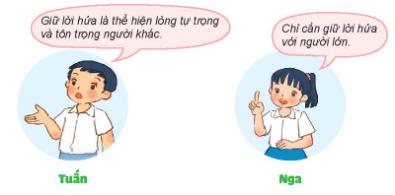
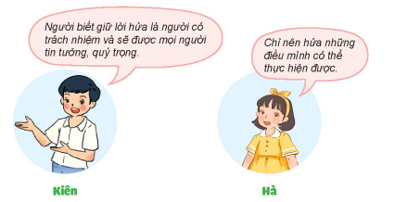
Bài 1. Em đồng tình hoặc không đồng tình với ý kiến nào dưới đây? Vì sao?

Slide 5
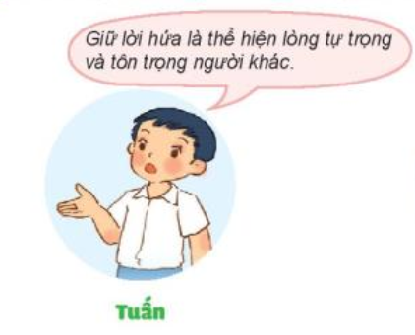
Em đồng tình với ý kiến của bạn Tuấn vì: mỗi lời nói ra đều có tầm quan trọng và sức ảnh hưởng nhất định, đặc biệt là lời hứa. Có trách nhiệm với những lời nói của mình cũng chính là có trách nhiệm với bản thân và người khác.

Slide 6
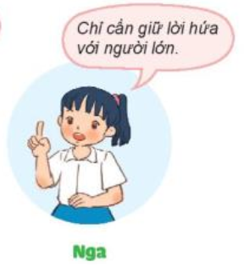
Em không đồng tình với ý kiến của bạn Nga vì dù là trẻ con hay người lớn, chúng ta đều cần giữ đúng lời hứa của mình. Không nên để các em nhỏ học tập những thói quen xấu như thất hứa, hứa suông,...

Slide 7
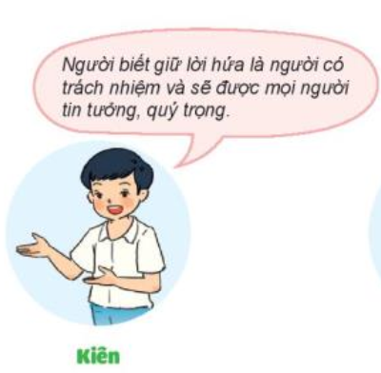
Thứ hai , ngày 29 tháng 11 năm 2023
Em đồng tình với ý kiến của bạn Kiên vì khi chúng ta biết giữ lời hứa, mọi người xung quanh sẽ tin tưởng và quý mến chúng ta hơn rất nhiều.

Slide 8
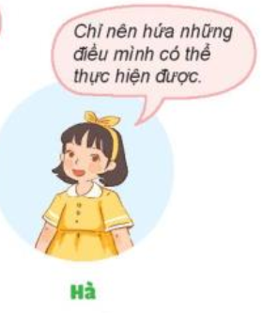
Em đồng tình với ý kiến của bạn Hà vì chỉ hứa những điều mình có thể thực hiện được là có trách nhiệm với bản thân và người mình đã hứa.

Slide 9
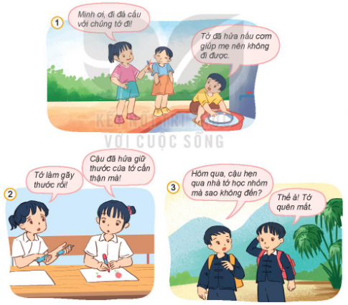
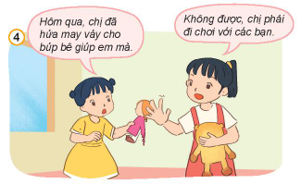
Bài 2. Nhận xét về việc giữ lời hứa của các bạn trong mỗi tranh dưới đây:
- Bạn nào đã giữ lời hứa?
- Bạn nào chưa giữ lời hứa? Vì sao?

Slide 10
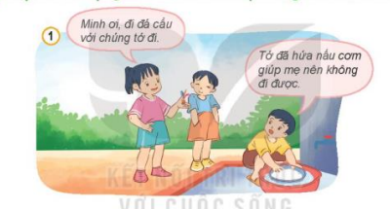
Bài 2. Nhận xét về việc giữ lời hứa của các bạn trong mỗi tranh dưới đây:
Tranh 1: bạn Minh rất biết giữ lời hứa, dù các bạn đến nhà rủ đi chơi nhưng Minh đã từ chối vì chưa nấu cơm giúp mẹ xong.

Slide 11
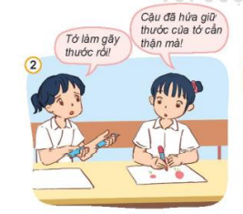
Bài 2. Nhận xét về việc giữ lời hứa của các bạn trong mỗi tranh dưới đây:
Tranh 2: Bạn nữ chưa giữ lời hứa, vì bạn đã hứa giữ thước cẩn thận nhưng vẫn làm gãy.

Slide 12
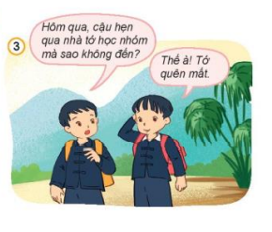
Bài 2. Nhận xét về việc giữ lời hứa của các bạn trong mỗi tranh dưới đây:
Tranh 3: Bạn nam không giữ lời hứa, vì đã hẹn sang nhà bạn học nhóm nhưng lại không sang.

Slide 13
Bài 2. Nhận xét về việc giữ lời hứa của các bạn trong mỗi tranh dưới đây:
Tranh 4: Chị chưa giữ lời hứa với em, vì chị đã hứa với em may váy cho búp bê giúp em nhưng lại không làm mà đi chơi với các bạn.

Slide 14
Bài 2. Nhận xét về việc giữ lời hứa của các bạn trong mỗi tranh dưới đây:
* Kết luận: Người biết giữ lời hứa sẽ được người khác quý trọng, tin cậy và noi theo.

Slide 15
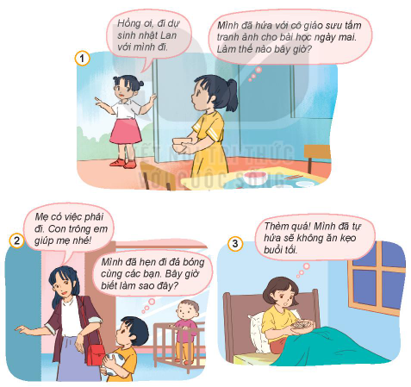
Bài 3. Xử lí tình huống:
- Quan sát tranh trong SGK và nêu nội dung mỗi tình huống trong tranh.
- Thảo luận đưa ra cách ứng xử mỗi tình huống.

